Slide 1
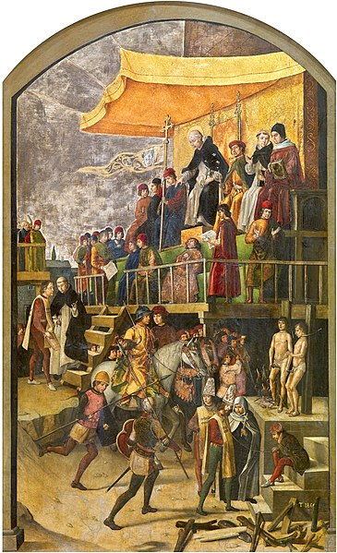
Europa im Mittelalter Grundzüge der mittelalterlichen Geschichte vom vorläufigen Ende des weströmischen Kaisertums 476 bis zur Entdeckung Amerikas 1492
https://commons.wikimedia.org/wiki/File:Pedro_Berruguete_Saint_Dominic_Presiding_over_an_Auto-da-fe_1495.jpg
[VL 14A]: Die Kirche im Spätmittelalter

Slide 2
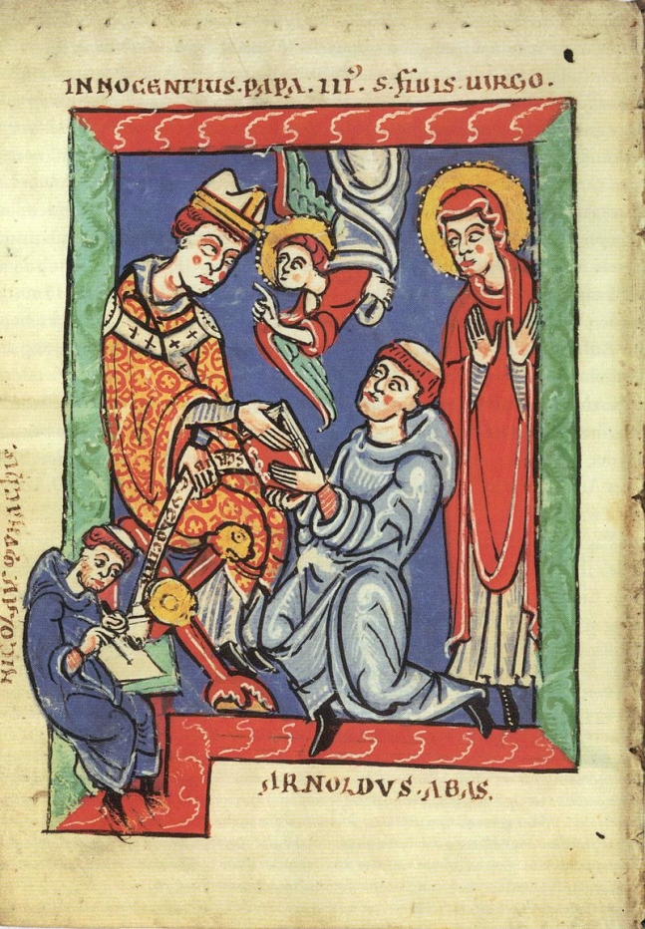
I.) Der Höhepunkt päpstlicher Macht: Innozenz III. 1.) Lateran IV.
Teilnehmer:
800 Äbte, 400 Bischöfe, weltliche Fürsten
Zahl:
über 1000 Personen
aus:
Lateineuropa, Romania
Einberufung und Leitung:
Papst Innozenz III.
Themen (u.a.)
Wiedergewinnung d. Hl. Landes, Albigenserkriege, Seelsorge, Kirchliche Wahlen, Eherecht, Judengesetze
https://commons.wikimedia.org/wiki/File:Papst_Innozenz_%C3%BCbergibt_eine_Sammlung_Predigten.jpg
Papst Innozenz III. übergibt dem vor ihm knienden Abt Arnaldus von Cîteaux eine Sammlung seiner Predigten. In einer Abschrift der Sermones aus der ersten Hälfte des 13. Jahrhunderts ist es die letzte der vier ganzseitigen Titelminiaturen.

Slide 3
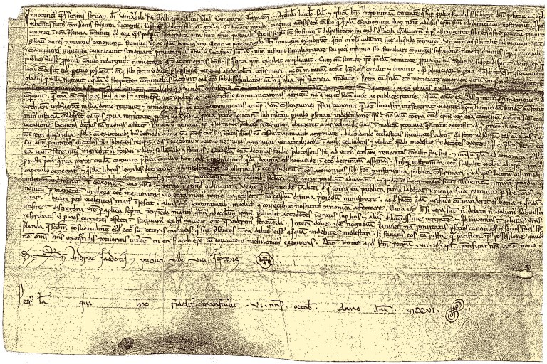
I.) Der Höhepunkt päpstlicher Macht: Innozenz III. 2.) Die Juristenpäpste
Das kanonische Recht
Decretum Gratiani (1140)
Liber Extra (1234)
Liber Sextus (1298)
Clementinae (1317)
Die Juristenpäpste
Innozenz III. 1198-1216
Gregor IX. 1227-41
Innozenz IV. 1241-54
(Sinibaldo Fieschi)
u.a.
https://www.rothenburg-tourismus.de/blog/trauer-entsetzen-und-jubel-in-rom-und-rothenburg/
Päpstliche Gerichtsentscheidung Innozenz III. (1206)

Slide 4
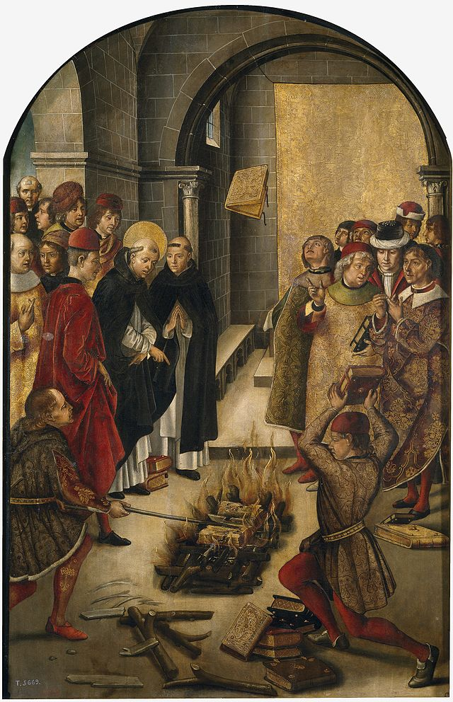
I.) Der Höhepunkt päpstlicher Macht: Innozenz III. 3.) Die Inquisition
Einführung durch Innozenz III.
Ursprünglich: Disziplinarverfahren gegen Kleriker
Untersuchungsprinzip statt Anklageprinzip
Rationalisierung des Prozessrechts (Zurückdrängung von Reinigungseid und Gottesurteil)
Einsatz gegen Häretiker
Zulassung der Folter (Innozenz IV.)
Aber: Verteidigungsrechte der Angeklagten bleiben
Anders: summarisches Verfahren in den Hexenprozessen (ab 15. Jh.)
Sonderfall: Spanische Inquisition
https://commons.wikimedia.org/wiki/File:Berruguete_ordeal.jpg
Der Albigenserkreuzzug (1209 bis 1229) war ein von Papst Innozenz III. initiierter Kreuzzug gegen die von der katholischen Kirche als ketzerisch betrachtete Glaubensgemeinschaft der Katharer in Okzitanien.

Slide 5
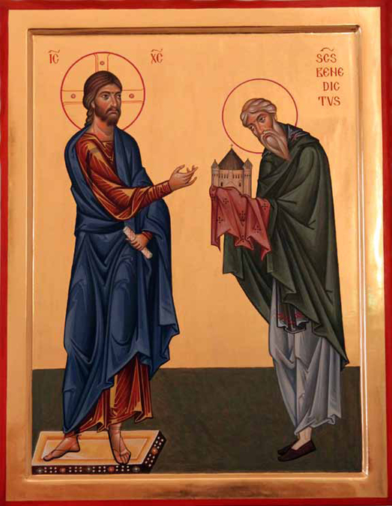
II.) Das Mönchtum im Spätmittelalter 1.) Das benediktinische Mönchtum
Reformen
10. Jahrhundert:
Cluny, Gorze, Fleury
Erneuerung des benediktinische Mönchtums
11./12. Jahrhundert:
Zisterzienser, Karthäuser, u.a.
Neue Organisationsform: Orden
13. Jahrhundert:
Keine Benediktiner: die Bettelorden
http://www.dormitio.net/hintergrund/liturgie/ikonen/segen/index.html
Christus Pantokrator mit dem heiligen Benedikt

Slide 6
II.) Das Mönchtum im Spätmittelalter 2.) Die Ritterorden
https://commons.wikimedia.org/wiki/File:Insignia_Germany_Order_Teutonic.svg
https://commons.wikimedia.org/wiki/File:Cross-Pattee-red.svg
Wappen des deutschen Ordens
Wappen des Templer Ordens
https://commons.wikimedia.org/wiki/File:Croix_de_l_Ordre_du_Saint-Sepulcre.svg
Wappen des Ordens des heiligen Grabes

Slide 7
II.) Das Mönchtum im Spätmittelalter 2.) Die Ritterorden
Templer: 1120-1312
Johanniter (Hospitaliter, später: Malteser)
Deutscher Orden
Lazarusorden
Spanische Ritterorden
Kleinere Ritterorden
Sonderfall: Orden vom Heiligen Grab
Abgrenzung: weltliche Ritterorden

Slide 8
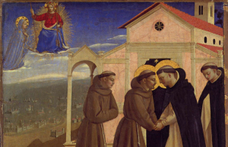
II.) Das Mönchtum im Spätmittelalter 3.) Die Bettelorden
https://www.kunstgeschichte.uni-mainz.de/kunstgeschichte/bettelorden/
Franziskaner und Benediktiner
OP (ordo fratrum praedicatorum, Dominikaner; „domini canes“)
OFM (ordo fratrum minorum, Franziskaner)
OESA (ordo fratrum eremitarum S. Augustini, Augustinereremiten)

Slide 9
III.) Theologie im Zeitalter der Scholastik 1.) Die Bettelordenstheologie
Bettelorden bevorzugen Städte
Anders: benediktinisches Mönchtum
Besonders beliebt: Universitätsstädte
Bedeutung von Predigt und Studium
Studium generale
Bettelordenslehrstühle

Slide 10
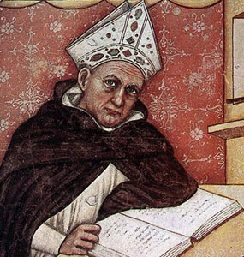
III.) Theologie im Zeitalter der Scholastik 2.) Albertus Magnus und Thomas von Aquin
Albertus Magnus
*1200 †1280
Aus schwäbischer Ritterfamilie
Studierte Recht in Padua
Aristoteliker
Studierte Theologie in Köln
Lehrt ab 1233 in den Ordensschulen der Dominikaner
Lebensmittelpunkt: Köln
Hl. (1931)
Berühmtester Schüler:
Thomas von Aquin (1225-1274)
Südital. Grafenfamilie
Studierte in Neapel, Köln und Paris
Aristoteliker
Wirklichkeitsbezogene Lehre
https://commons.wikimedia.org/wiki/File:AlbertusMagnus.jpg
Albertus Magnus, Fresko (1352) in Treviso, Italien

Slide 11
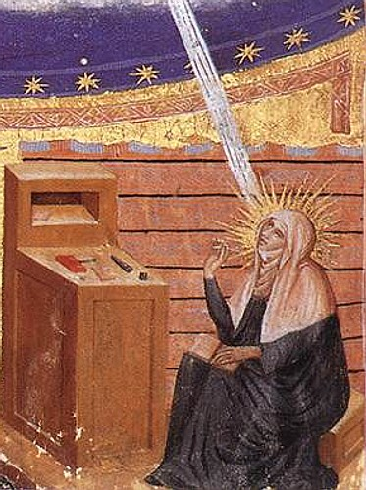
III.) Theologie im Zeitalter der Scholastik 3.) Die Mystik
Mystik
auf Erfahrung gegründete Gotteserkenntnis
Askese und Meditation, dann unio mystica (Vereinigung Gottes mit der Seele)
monastisch-mystische Theologie - Abgrenzung zur scholastisch-rationalen Theologie
Frauenmystik (ab 12. Jh): Erlebnismystik
Leidensmystik im Umfeld d franziskanischen Bußbewegung
devotio moderna
Die Ostkirche
Mystiker im Westen
Bernhard von Clairvaux
Meister Eckhart
Hildegard von Bingen
https://de.wikipedia.org/wiki/Datei:VisioBrigittaSchwedenDetail.jpg
Birgitta von Schweden (14. Jahrhundert)

Slide 12
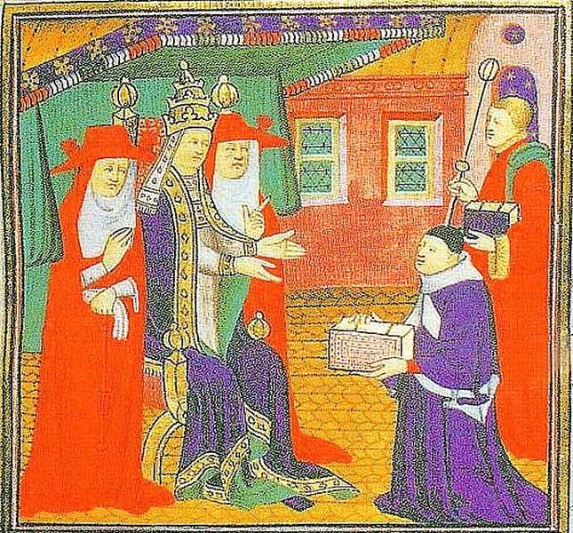
IV.) Avignon: die babylonische Gefangenschaft der Päpste 1.) Schon wieder ein Niedergang: Die Päpste in Avignon
https://commons.wikimedia.org/wiki/File:Jean_d%27Andreas_presentant_spn_Commentaires_sur_les_Decretales_%C3%A0_Jean_XXII.jpg?uselang=fr
Johannes XXII. in Avignon

Slide 13
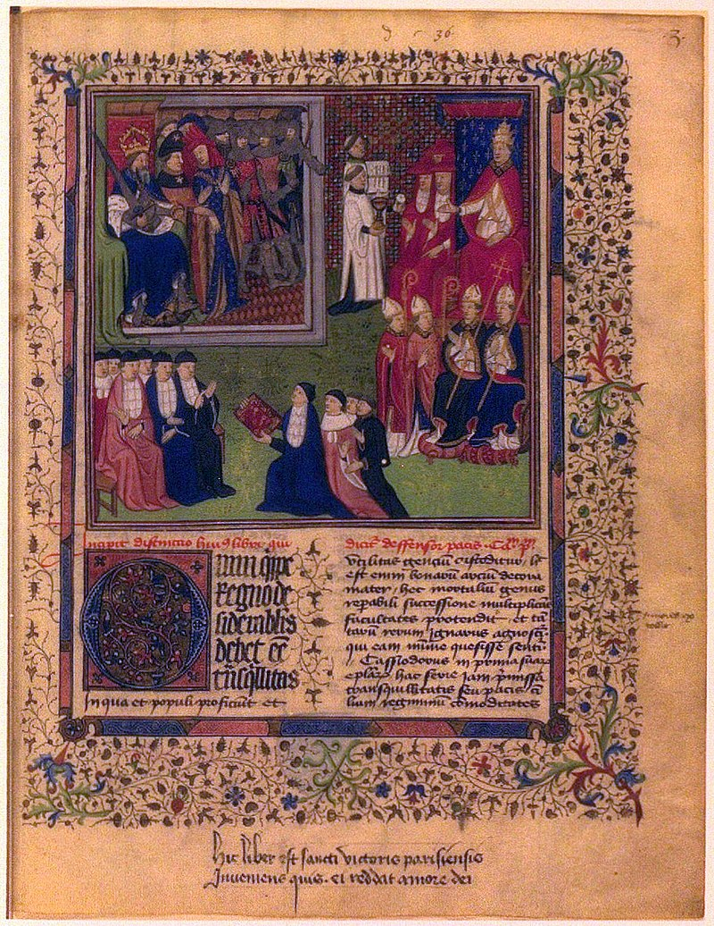
IV.) Avignon: die babylonische Gefangenschaft der Päpste 2.) Der Armutsstreit
Die Positionen
Eigentum ist Sünde (Jesus und die Aposteln hatten kein Eigentum)
Gemeinschaftseigentum ist erlaubt
Die Protagonisten
Michael von Cesena, Wilhelm von Ockham
Papst Johannes XXII.
Die Spaltung der Franziskaner
Spiritualen
Konventualen
https://commons.wikimedia.org/wiki/File:Marsilius,_Defensor_pacis,_Paris,_Lat._14620.jpg
Marsilius von Padua (unten Mitte) überreicht einer Gruppe von Gelehrten seinen Defensor pacis. Links oben der Kaiser, rechts oben der Papst.

Slide 14
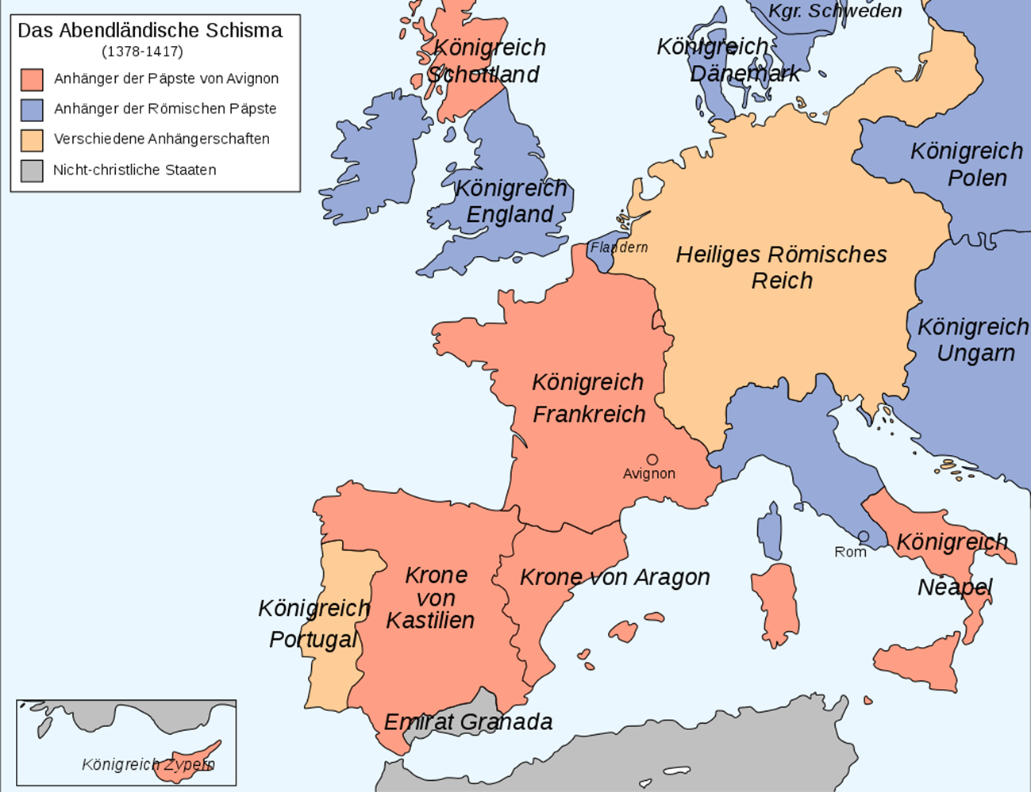
IV.) Avignon: die babylonische Gefangenschaft der Päpste 3.) Das Schisma
https://de.wikipedia.org/wiki/Konzil_von_Konstanz
Lösungswege
Via facti
Via cessionis
Via concilii
https://commons.wikimedia.org/wiki/File:Western_schism_1378-1417_de.svg

Slide 15
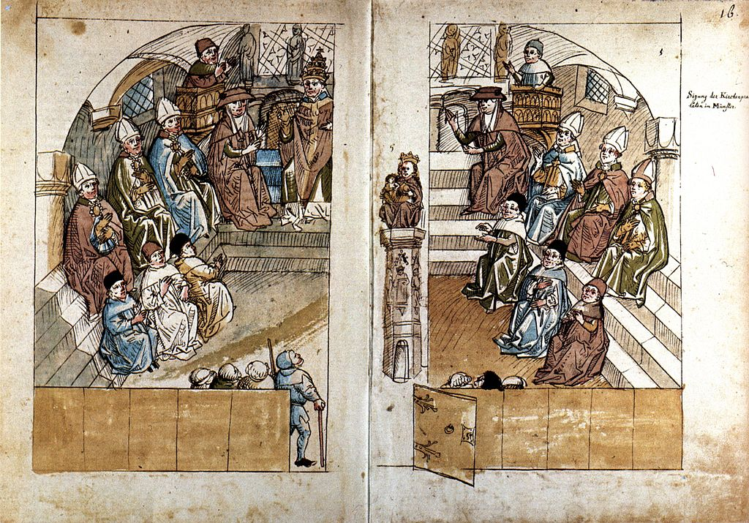
V.) Vom Konziliarismus zum Renaissancepapsttum 1.) Das Konstanzer Konzil 1414-1418
Einberufung
Johannes XXIII.
(treibende Kraft: Sigismund)
Teilnehmer
Geistl./weltl. Fürsten, Theologen
Größter Kongress des Mittelalters
Ablauf
Stimmrecht
4 bzw. 5 nationes
Begleitende Chronistik
(Journalismus!)
Causa fidei (Jan Hus)
Causa reformationis
Causa unionis
https://commons.wikimedia.org/wiki/File:Richental_Konzilssitzung_Muenster.jpg
Konzilssitzung im Konstanzer Münster (aus der Chronik des Konzils von Konstanz des Ulrich von Richental)

Slide 16
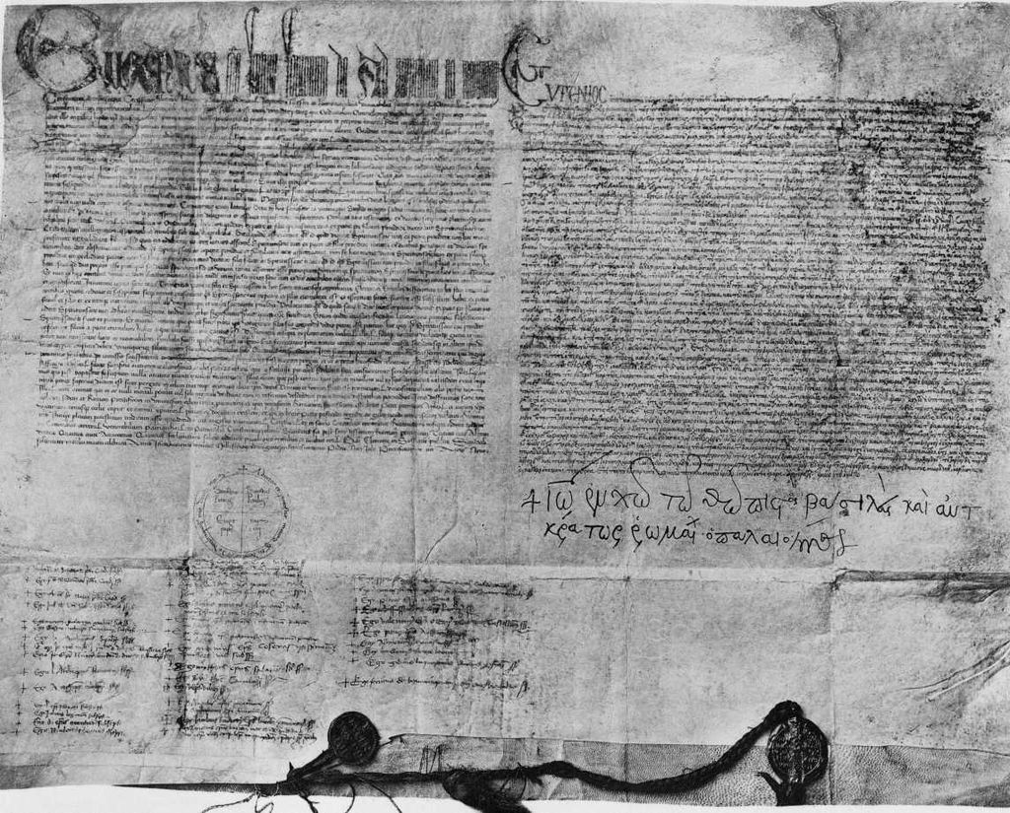
V.) Vom Konziliarismus zum Renaissancepapsttum 2.) Der Konziliarismus
Haec Sancta
Die Idee regelmäßiger Konzilien
Konstanz 1414-18
Pavia/Siena 1423/24
Basel-Ferrara-Florenz 1431-49
https://commons.wikimedia.org/wiki/File:Union_1439.jpg
Zweisprachige Unionsbulle von 1439 mit Unterschrift und Goldbulle des byzantinischen Kaisers.

Slide 17
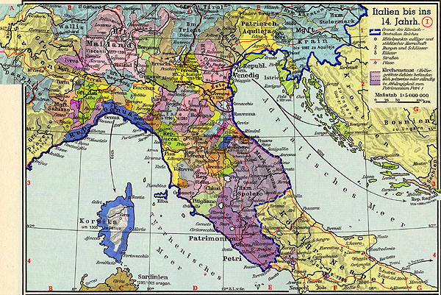
V.) Vom Konziliarismus zum Renaissancepapsttum 3.) Die Renaissancepäpste
http://www.projekte.kunstgeschichte.uni-muenchen.de/arch_complete_vers/40-ren-barock-architektur/studieneinheiten/lektion_11/XI_1_05x.htm

Slide 18
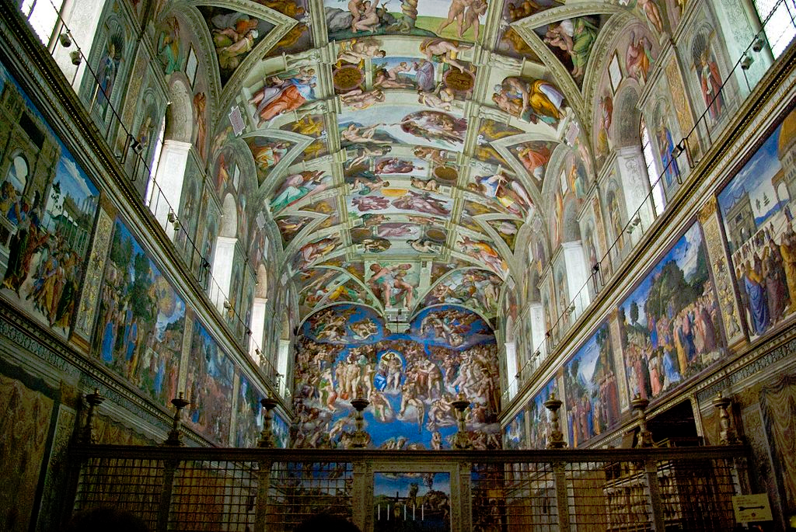
V.) Vom Konziliarismus zum Renaissancepapsttum 3.) Die Renaissancepäpste
Der Humanistenpapst: Pius II. (Enea Silvio Piccolomini)
Die Renaissancefürsten auf dem Papstthron:
Sixtus IV., Innozenz VIII., Julius II.
https://commons.wikimedia.org/wiki/File:Chapelle_sixtine2.jpg

Slide 19
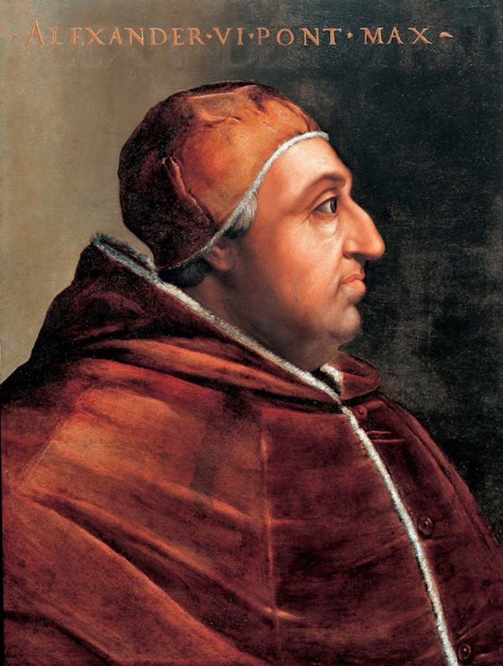
V.) Vom Konziliarismus zum Renaissancepapsttum 3.) Die Renaissancepäpste
Der Borgia-Papst: Alexander VI.
https://commons.wikimedia.org/wiki/File:Pope_Alexander_Vi.jpg

Slide 20
Bildnachweise
VL 14a
https://commons.wikimedia.org/wiki/File:Pedro_Berruguete_Saint_Dominic_Presiding_over_an_Auto-da-fe_1495.jpg
https://commons.wikimedia.org/wiki/File:Papst_Innozenz_%C3%BCbergibt_eine_Sammlung_Predigten.jpg
https://www.rothenburg-tourismus.de/blog/trauer-entsetzen-und-jubel-in-rom-und-rothenburg/
https://commons.wikimedia.org/wiki/File:Berruguete_ordeal.jpg
http://www.dormitio.net/hintergrund/liturgie/ikonen/segen/index.html
https://commons.wikimedia.org/wiki/File:Croix_de_l_Ordre_du_Saint-Sepulcre.svg
https://commons.wikimedia.org/wiki/File:Cross-Pattee-red.svg
https://commons.wikimedia.org/wiki/File:Insignia_Germany_Order_Teutonic.svg
https://www.kunstgeschichte.uni-mainz.de/kunstgeschichte/bettelorden/
https://commons.wikimedia.org/wiki/File:AlbertusMagnus.jpg
https://de.wikipedia.org/wiki/Datei:VisioBrigittaSchwedenDetail.jpg
https://commons.wikimedia.org/wiki/File:Jean_d%27Andreas_presentant_spn_Commentaires_sur_les_Decretales_%C3%A0_Jean_XXII.jpg?uselang=fr
https://commons.wikimedia.org/wiki/File:Marsilius,_Defensor_pacis,_Paris,_Lat._14620.jpg
https://commons.wikimedia.org/wiki/File:Western_schism_1378-1417_de.svg
https://de.wikipedia.org/wiki/Konzil_von_Konstanz
https://commons.wikimedia.org/wiki/File:Richental_Konzilssitzung_Muenster.jpg
https://commons.wikimedia.org/wiki/File:Union_1439.jpg
http://www.projekte.kunstgeschichte.uni-muenchen.de/arch_complete_vers/40-ren-barock-architektur/studieneinheiten/lektion_11/XI_1_05x.htm
https://commons.wikimedia.org/wiki/File:Chapelle_sixtine2.jpg
https://commons.wikimedia.org/wiki/File:Pope_Alexander_Vi.jpg

